Slide 1
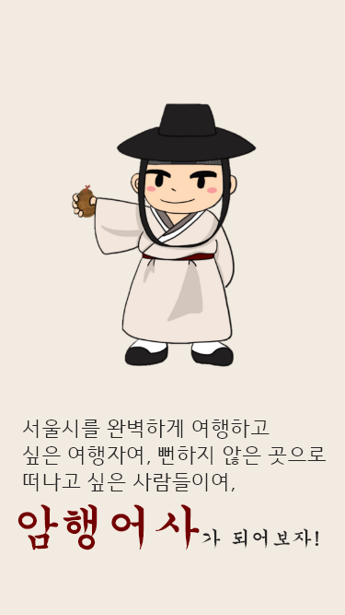
Screen ID | HOME-MAIN-01 | Screen Path | 홈
A
Information
2
No | Description | Type | Display Condition
1 | 앱설명 앱에 대한 간단한 설명을 표기함 | Text | 상시
2 | 배경사진 | Image | 상시
Control
No | Description | Type | Display Condition
A | 다음 화면 스크린 터치시 다음화면으로 넘어감 | Screen | 상시
1

Slide 2

Screen ID | INTRO-01 | Screen Path | 홈-소개
1
Information
No | Description | Type | Display Condition
1 | 앱설명 앱에 대한 간단한 설명을 표기함 | Text | 상시
2 | 배경사진 | Image | 상시
Control
No | Description | Type | Display Condition
A | 다음 화면 스크린 터치시 다음화면으로 넘어감 | Screen | 상시
2
A

Slide 3

Screen ID | INTRO-02 | Screen Path | 홈-소개
A
Information
No | Description | Type | Display Condition
1 | 앱설명 앱에 대한 간단한 설명을 표기함 | Text | 상시
2
No | Description | Type | Display Condition
1 | 앱설명 앱에 대한 간단한 설명을 표기함 | Text | 상시
2 | 배경사진 | Image | 상시
Control
No | Description | Type | Display Condition
A | 다음 화면 스크린 터치시 다음화면으로 넘어감 | Screen | 상시
1

Slide 4
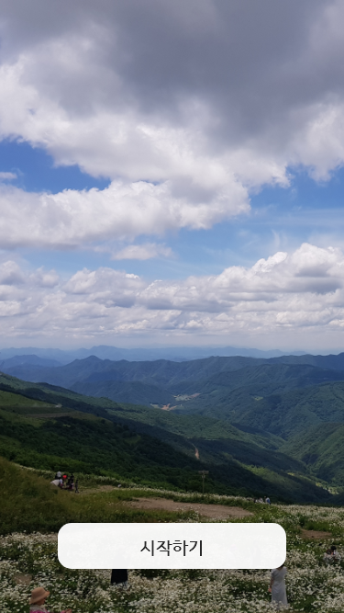
Screen ID | INTRO-03 | Screen Path | 홈-소개
Information
No | Description | Type | Display Condition
1 | 배경사진 | Image | 상시
Control
No | Description | Type | Display Condition
A | 시작하기 버튼 버튼 누를 시 로그인 페이지로 넘어감 | Button | 상시
A

Slide 5
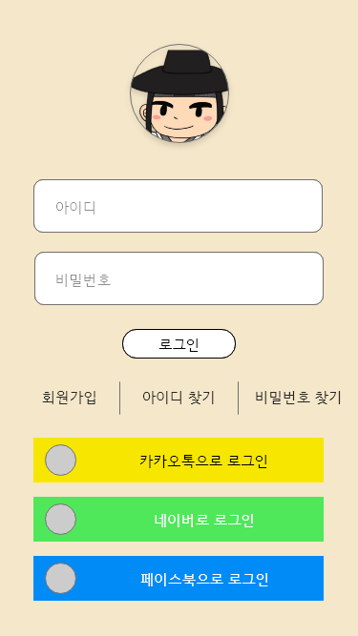
Screen ID | LOGIN-01 | Screen Path | 홈-소개-로그인
Information
1
No | Description | Type | Display Condition
1 | 앱캐릭터 프로필 사진 위치를 암행어사의 기본 캐릭터로 대체해놓음 | Image | 상시
Control
A
No | Description | Type | Display Condition
A | 아이디 탭을 하면 아이디를 입력할 수 있음 | Input | 상시
B | 비밀번호 탭을 하면 비밀번호를 입력할 수 있음 입력시에 *로 표시됨 | Input | 상시
C | 로그인 버튼 버튼을 누르면 해당 계정이 존재하는지 판단하고 있을 경우 서울시 지도로 넘어감 | Button | 상시
D | 회원가입 탭을 하면 회원가입 페이지로 넘어감 | Text | 상시
E | 아이디/비밀번호 찾기 탭을 하면 아이디 또는 비밀번호 찾기 페이지로 넘어감 | Text | 상시
F | SNS로 로그인 탭을 하면SNS 계정을 활용하여 로그인하는 창이 생김 | Button | 상시
B
C
D
E
F

Slide 6
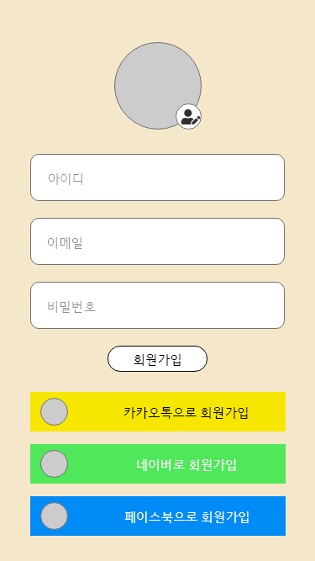
Screen ID | REGISTER-01 | Screen Path | 홈-소개-로그인-회원가입
Control
No | Description | Type | Display Condition
A | 프로필 사진 아래 작은 아이콘을 누를 시 갤러리와 연동되어 원하는 프로필 사진을 지정할 수 있음 | Button | 상시
B | 아이디 탭을 하면 아이디를 입력할 수 있음 | Input | 상시
C | 이메일 탭을 하면 이메일을 입력할 수 있음 | Input | 상시
D | 비밀번호 탭을 하면 비밀번호를 입력할 수 있음 입력시에 *로 표시됨 | Input | 상시
E | 회원가입 버튼 버튼을 누르면 아이디와 이메일이 중복이 아님이 판정될 시 로그인 성공적으로 회원가입이 되었다고 뜸 | Button | 상시
F | SNS로 회원가입 탭을 하면SNS 계정을 활용하여 로그인하는 창이 생김 | Button | 상시
A
B
C
D
E
F

Slide 7
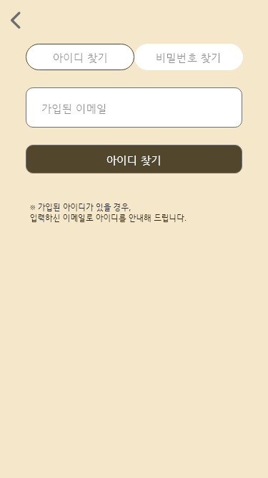
Screen ID | FINDID-01 | Screen Path | 홈-소개-로그인-아이디찾기
A
Information
No | Description | Type | Display Condition
1 | 안내사항 아이디 찾기 시 사용자가 알아야 할 안내사항 기재 | Text | 상시
B
C
D
Control
No | Description | Type | Display Condition
A | 뒤로가기 로그인 스크린으로 돌아갈 수 있음 | Button | 상시
B | 비밀번호 찾기 버튼을 누르면 비밀번호 찾기 스크린으로 전환됨 | Button | 상시
C | 가입된 이메일 탭을 할 시 가입할 때 사용한 이메일을 입력할 수 있음 | Input | 상시
D | 아이디 찾기 버튼 버튼을 누를 시 해당 이메일로 찾은 아이디를 전송해줌 전송이 완료되었을 시 안내 문구가 뜸 | Button | 상시
1

Slide 8
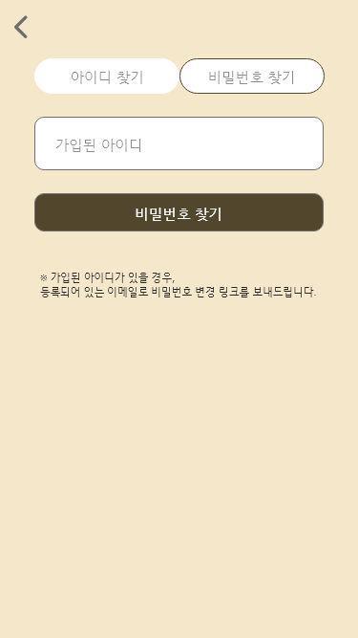
Screen ID | FINDPW-01 | Screen Path | 홈-소개-로그인-비밀번호찾기
A
Information
No | Description | Type | Display Condition
1 | 안내사항 비밀번호 찾기 시 사용자가 알아야 할 안내사항 기재 | Text | 상시
B
C
D
Control
No | Description | Type | Display Condition
A | 뒤로가기 로그인 스크린으로 돌아갈 수 있음 | Button | 상시
B | 아이디 찾기 버튼을 누르면 아이디 찾기 스크린으로 전환됨 | Button | 상시
C | 가입된 아이디 탭을 할 시 가입할 때 사용한 아이디를 입력할 수 있음 | Input | 상시
D | 비밀번호 찾기 버튼 버튼을 누를 시 해당 이메일로 찾은 비밀번호 변경 링크를 전송해줌 전송이 완료되었을 시 안내 문구가 뜸 | Button | 상시
1

Slide 9
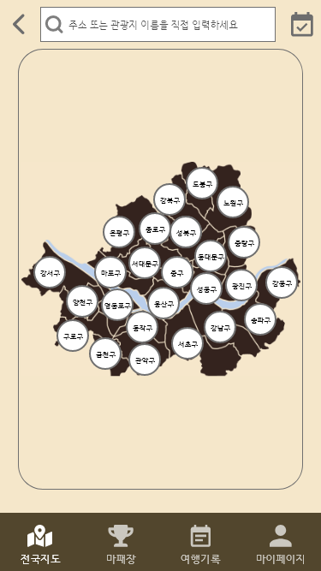
Screen ID | SEOUL-01 | Screen Path | 홈-소개-로그인-서울시지도
B
Information
A
C
No | Description | Type | Display Condition
1 | 서울시 지도 | Image | 상시
Control
No | Description | Type | Display Condition
A | 뒤로가기 앱을 나갈 수 있음 | Button | 상시
B | 검색창 검색창을 누를시 주소 또는 관광지를 칠 수 있고 검색을 누르면 해당 관광지를 찾을 수 있음 | Input | 상시
C | 이벤트 아이콘을 누를 시 이벤트 페이지로 넘어감 | Button | 상시
D | 구 원하는 구를 누르면 해당하는 구 지도 페이지로 이동함 | Button | 상시
E | 마패장 누르면 마패장 페이지로 이동함 | Button | 상시
F | 여행기록 누르면 여행기록 페이지로 이동함 | Button | 상시
G | 마이페이지 누르면 마이페이지로 이동함 | Button | 상시
D
1
E
F
G

Slide 10
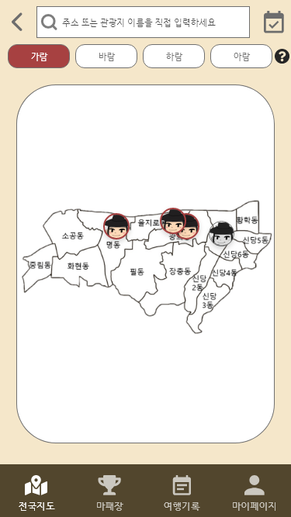
Screen ID | JUNGGU-01 | Screen Path | 홈-소개-로그인-서울시지도-중구지도
C
Information
A
No | Description | Type | Display Condition
1 | 지도 카테고리에 따른 명소를 지도 위에 표시 | Image | 상시
B
D
Control
No | Description | Type | Display Condition
A | 명소 검색 직접 찾고자 하는 명소를 주소 혹은 이름으로 찾을 수 있게함 | Input | 상시
B | 카테고리 카테고리 버튼을 누르면 해당되는 명소들이 지도 위에 보여짐 | Button | 상시
C | 이벤트 해당 지역축제 등 이벤트를 보여줌 | Button | 상시
D | 카테고리 설명 가람, 바람, 하람, 아람 카테고리의 자세한 설명이 팝업으로 뜸 | Button | 상시
E | 명소 설명 선택한 명소의 설명과 사진을 보여줌 | Button | 상시
F | 여행기록 누르면 여행기록 페이지로 이동함 | Button | 상시
G | 마이페이지 누르면 마이페이지로 이동함 | Button | 상시
H | 마패장 누르면 마패장 페이지로 이동함 | Button | 상시
1
E
H
F
G

Slide 11
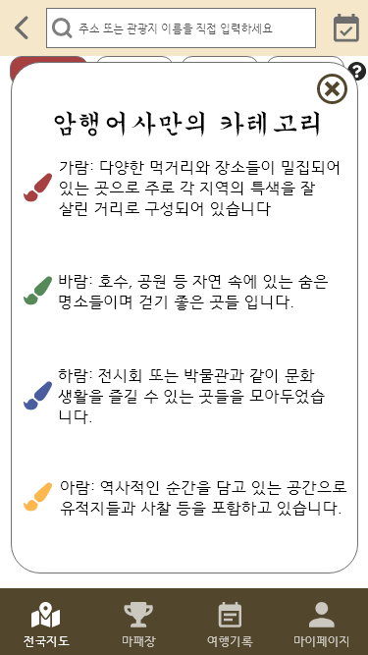
Screen ID | CATEGORY-01 | Screen Path | 홈-소개-로그인-서울시지도-중구지도-카테고리
Information
No | Description | Type | Display Condition
1 | 안내사항 가람, 바람, 하람, 아람 카테고리의 자세한 설명을 팝업창으로 보여줌 | Image | 클릭 시
A
1
Control
No | Description | Type | Display Condition
A | 나가기 팝업창을 닫는 버튼 | Button | 상시

Slide 12
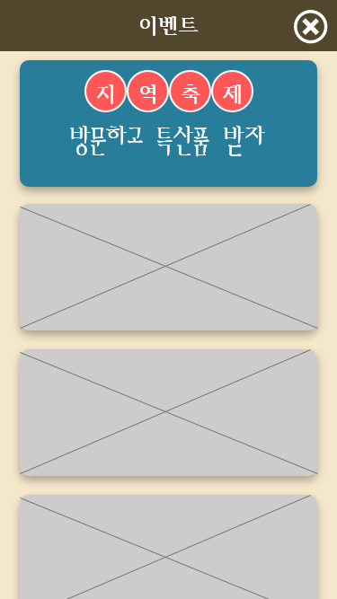
Screen ID | EVENT-01 | Screen Path | 홈-소개-로그인-서울시지도-중구지도-이벤트
Information
A
No | Description | Type | Display Condition
1 | 안내사항 해당 자치구의 지역축제 등의 이벤트들을 보여줌 | Image | 클릭 시
1
Control
No | Description | Type | Display Condition
A | 나가기 팝업창을 닫는 버튼 | Button | 상시

Slide 13
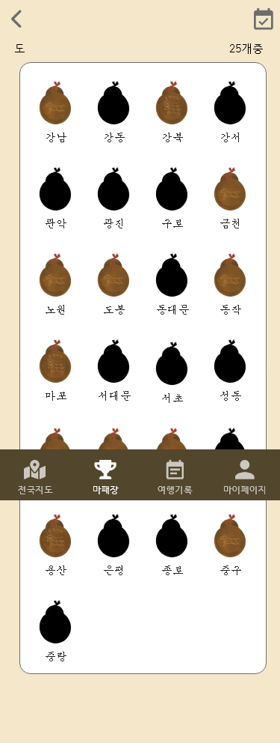
Screen ID | HORSE-01 | Screen Path | 홈-소개-로그인-마패장
A
B
Information
No | Description | Type | Display Condition
1 | 마패장 사용자가 모은 마패를 한눈에 볼 수 있음 | Text | 상시
1
Control
No | Description | Type | Display Condition
A | 뒤로가기 최근 선택한 자치구의 지도로 돌아감 | Button | 상시
B | 이벤트 해당 지역축제 등 이벤트를 보여줌 | Button | 상시
C | 서울시지도 전체 서울시 지도를 보여줌 | Button | 상시
D | 여행기록 여행기록 페이지로 이동함 | Button | 상시
E | 마이페이지 마이페이지로 이동함 | Button | 상시
F | 중구 마패 중구에서 획득한 마패의 등급을 보여줌 | Button | 상시
C
D
E
F

Slide 14

Screen ID | HORSE-02 | Screen Path | 홈-소개-로그인-마패장-중구 마패
A
Information
No | Description | Type | Display Condition
1 | 마패 등급 말의 개수에 따라 마패의 등급이 나뉘며, 각각 걸맞은 대사가 나옴 | Text | 상시
B
Control
No | Description | Type | Display Condition
A | 뒤로가기 마패장 혹은 전 등급의 마패가 보임 | Button | 상시
B | 다음 등급의 마패 다음 마패를 획득했다면 보여줌 | Button | 상시
1

Slide 15
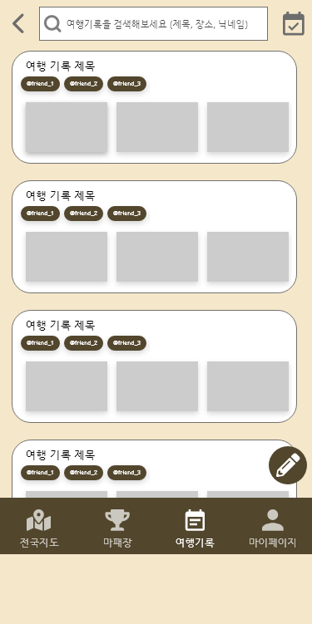
Screen ID | DIARY-01 | Screen Path | 홈-소개-로그인-여행기록
A
B
Information
No | Description | Type | Display Condition
1 | 마패 등급 사용자들은 서울시를 여행한 기록을 어떤 사용자와 했는지 사진과 함께 기록이 가능하다 | Text | 상시
1
Control
No | Description | Type | Display Condition
A | 뒤로가기 서울시지도 혹은 최근 찾아본 자치구의 지도로 이동 | Button | 상시
B | 이벤트 현재 진행중인 축제 등 이벤트들을 팝업창으로 보여줌 | Button | 상시
C | 여행기록 작성 새 여행기록을 작성하는 페이지로 이동함 | Button | 상시
D | 서울시지도 서울시 전체 지도로 이동 | Button | 상시
E | 마패장 마패장으로 이동 | Button | 상시
F | 마이페이지 마이페이지로 이동 | Button | 상시
C
D
E
F

Slide 16
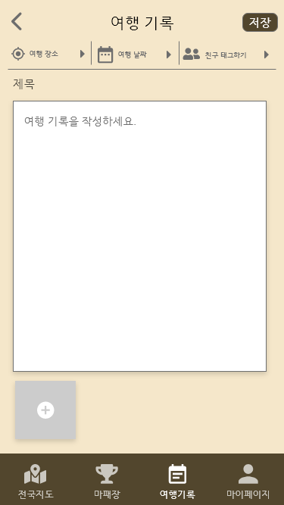
Screen ID | DIARY-02 | Screen Path | 홈-소개-로그인-여행기록-작성
A
B
Information
No | Description | Type | Display Condition
1 | 여행기록 작성 페이지 사용자들은 일기처럼 텍스트를 입력하거나, 날짜 선택, 친구 태그, 여행장소 태그, 사진 첨부가 가능하다 | Text | 상시
1
Control
No | Description | Type | Display Condition
A | 뒤로가기 여행기록의 메인페이지로 이동 | Button | 상시
B | 이벤트 현재 작성중인 여행기록을 저장 | Button | 상시
C | 마이페이지 마이페이지로 이동 | Button | 상시
D | 서울시지도 서울시 전체 지도로 이동 | Button | 상시
E | 마패장 마패장으로 이동 | Button | 상시
D
E
C

Slide 17
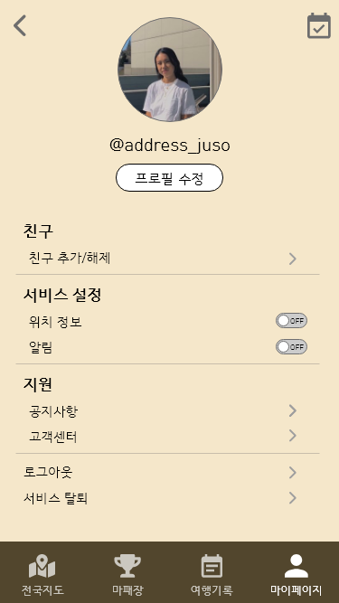
Screen ID | MYPAGE-01 | Screen Path | 홈-소개-로그인-마이페이지
A
B
Information
No | Description | Type | Display Condition
1 | 마이페이지 사용자들의 계정 설정페이지. 프로필수정, 친구설정, 서비스설정 등 여러가지 설정이 가능하다 | Text | 상시
1
F
Control
No | Description | Type | Display Condition
A | 뒤로가기 서울시지도 혹은 최근 찾아본 자치구지도로 이동 | Button | 상시
B | 이벤트 현재 작성중인 여행기록을 저장 | Button | 상시
C | 여행기록 여행기록 페이지로 이동 | Button | 상시
D | 서울시지도 서울시 전체 지도로 이동 | Button | 상시
E | 마패장 마패장으로 이동 | Button | 상시
F | 프로필수정 프로필 수정 페이지로 이동 | Button | 상시
D
E
C

Slide 18
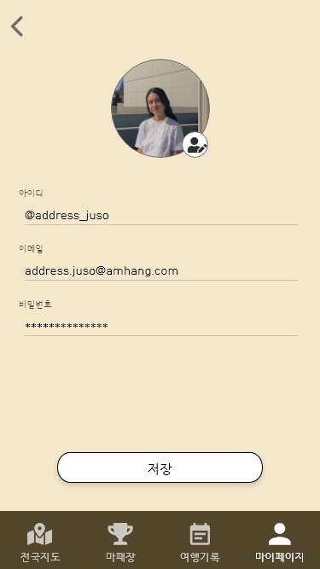
Screen ID | MYPAGE-02 | Screen Path | 홈-소개-로그인-마이페이지
A
Information
No | Description | Type | Display Condition
1 | 프로필수정 페이지 아이디, 이메일, 비밀번호를 바꿀 수 있음. | Text | 상시
1
Control
No | Description | Type | Display Condition
A | 뒤로가기 마이페이지의 메인 페이지로 이동 | Button | 상시
B | 변경사항 저장 새로 받은 정보들을 계정 정보에 반영하여 저장 | Button | 상시
C | 여행기록 여행기록 페이지로 이동 | Button | 상시
D | 서울시지도 서울시 전체 지도로 이동 | Button | 상시
E | 마패장 마패장으로 이동 | Button | 상시
F | 프로필수정 프로필 수정 페이지로 이동 | Button | 상시
B
D
E
C

